Slide 1
Список памятныхдат Самарского региона.
13 января — День Самарской губернии (указ о ее создании которой был подписан 13.01.1851);
10 февраля — День памяти сотрудников органов внутренних дел, погибших при исполнении служебных обязанностей (10.02.1999 в здании УВД области произошел пожар, унесший жизни 57 человек);
12 марта — День открытия губернского земского собрания (то есть праздник нынешней губдумы, собрание впервые открылось 12.03.1865);
18 мая — День самарского знамени (18.05.1877 прошла передача жителями Самары знамени болгарским ополченцам, участникам русско-турецкой войны);
17 июля — День Самарской символики (герб губернии был утвержден 17.07.1878);
19 августа — День особо охраняемых природных территорий (Жигулевский заповедник создан 19.08.1927);
12 сентября — День народов и национальных культур Самарского края, приурочен к созданию областного Дома дружбы народов;
7 ноября — День парада памяти (в память о куйбышевском параде 7.11. 1941).

Slide 2
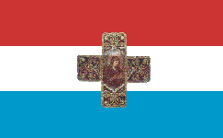

Знамя — это полотнище, на котором нарисованы, напечатаны или вышиты эмблемы или надписи. Крепится оно непосредственно к древку. Каждое знамя уникально: его создают лишь в единственном экземпляре.
Флаги же – массовое изделие. Их производят в большом количестве, чтобы в случае надобности заменить точно такими же. Полотнище флага обычно бывает четырехугольным, реже треугольным, чаще всего многоцветным. На нем также может быть изображен государственный герб или символ какой-либо организации.

Slide 3
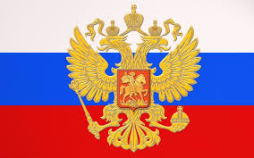


Slide 4
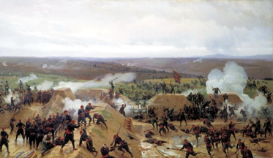
Болгары, находившиеся под турецким игом 500 лет, восстали в 1876 году. Россия сразу выступила в поддержку братьев-славян - началась русско-турецкая война 1877-1878 годов.

Slide 5
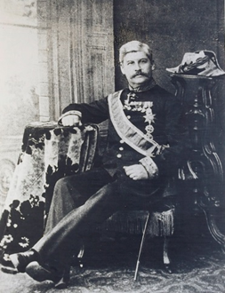
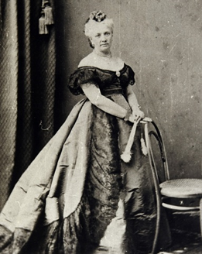
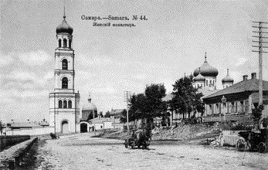
Самара.
Иверский женский монастырь.
Петр Владимирович Алабин
и его жена Варвара Васильевна.

Slide 6
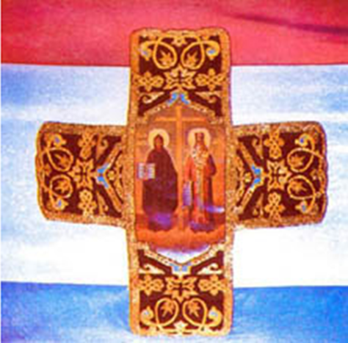
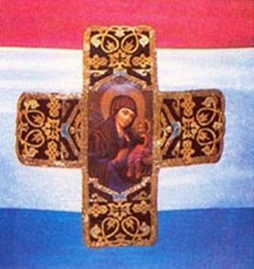
Легендарный символ российско-болгарской дружбы.
Самарское знамя представляет собой широкое квадратное шёлковое полотнище из трёх горизонтальных полос: белой, пунцовой и синей, с такими же лентами. Посередине знамени с обеих сторон четырёхконечный крест, вышитый по чёрному фону золотом. На одной стороне его - изображение славянских просветителей Кирилла и Мефодия, на другой - Иверский образ Божией Матери. Древко знамени было изготовлено из ясеня и увенчано копьевидным навершием из серебра с позолотой. На позолоченной скобе надпись: "Болгарскому народу г. Самара. 1876 год".
Изображение славянских просветителей Кирилла и Мефодия
Иверский образ Божией Матери

Slide 7
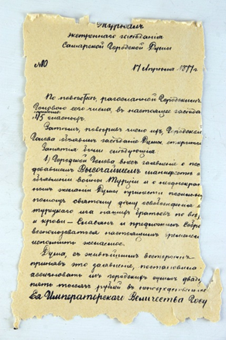
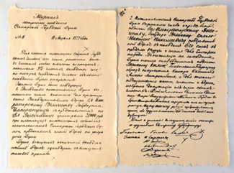

Slide 8
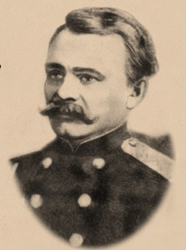
Командир болгарского ополчения, русский генерал от инфантерии Николай Столетов.

Slide 9
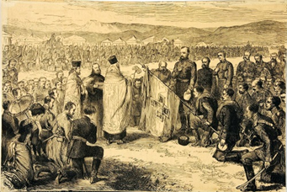
6 мая (по новому стилю 18 мая) 1877 года
Ефим Кожевников и Петр Алабин вручили Самарское знамя ополченцам в городе Плоешти.

Slide 10
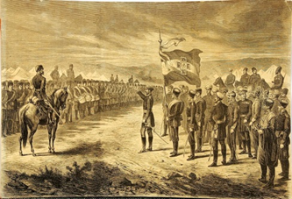
Передавая воинам знамя, Алабин сказал: «Издалека, через всю русскую землю, знамя принесено к вам как живое свидетельство того, что оно дается вам не каким-нибудь уголком России, а всею русскою землею. Идите же под сенью этого знамени! Пусть оно будет залогом любви к вам России. Пусть оно будет знаменем водворения в вашей многострадальной стране навсегда мира, тишины и просвещения». В ответ над войсками прокатилось громогласное «Ура».

Slide 11
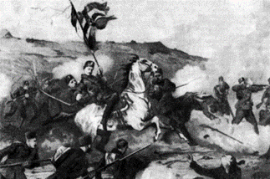
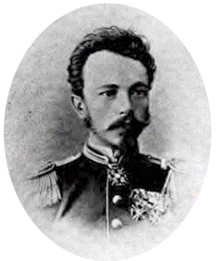
Русский подполковник Павел Калитин.

Slide 12
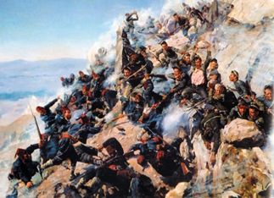
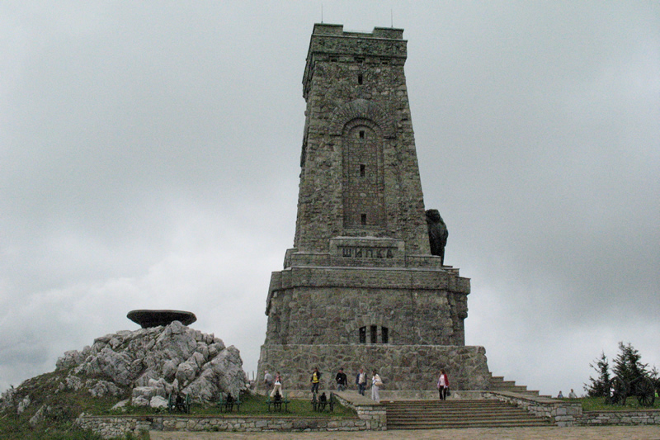
Сохранившееся часть крепости "Шипка".

Slide 13
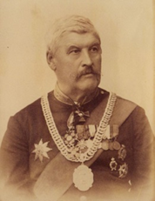
Самарский гласный Петр Алабин, доставивший в составе делегации эту святыню из России, после освобождения Болгарии от турецкого владычества стал первым гражданским губернатором ее столицы Софии.

Slide 14
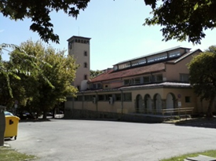
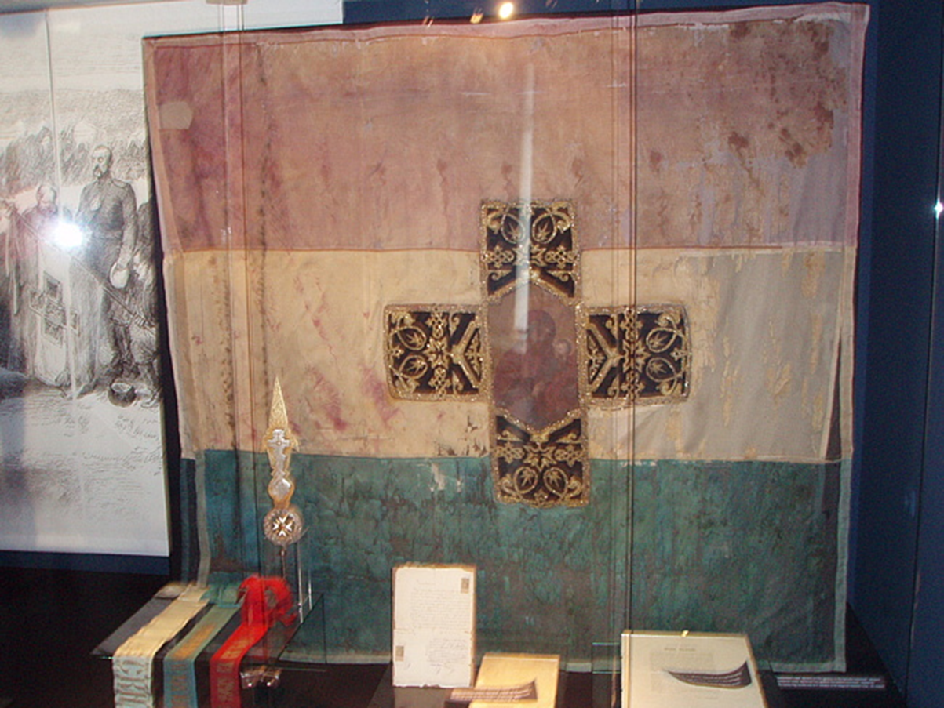

Slide 15
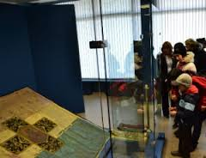
Болгары сохранили святой подарок. Оригинал находиться в Национальном военно-историческом музее и для его сохранения используется специальная барокамера.
Оригинальное Самарское знамя.

Slide 16
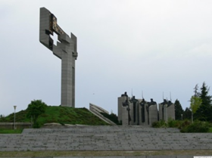
В Болгарии сооружен мемориал Самарского знамени.

Slide 17
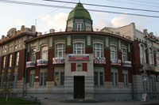
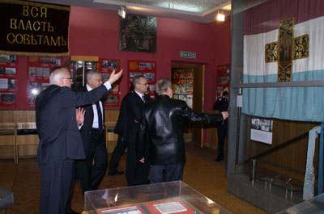

Slide 18
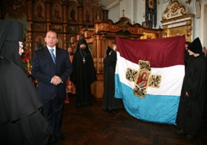

Slide 19
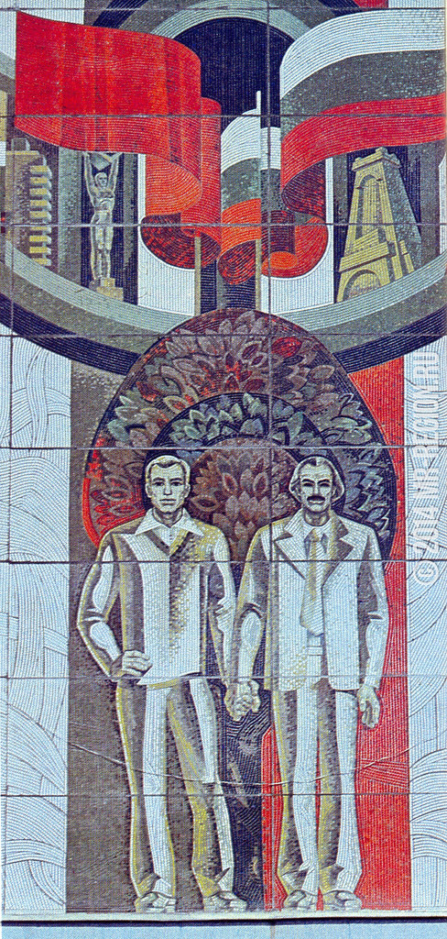
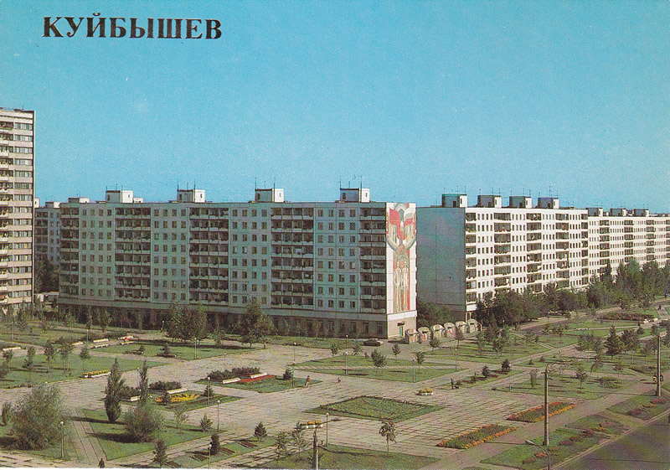
Улица Стара-Загора. Куйбышев на открытках 1986 год.
Торец дома № 70 по ул. Стара-Загора.
Мозаика советско-болгарской дружбы.

Slide 20
Интернет реурс:
http://историческая-самара.рф/

